Slide 1
现代软件工程报告

Slide 2
目录
小组成员
项目安排
项目介绍
团队合作总结
项目总结

Slide 3
小组成员
组员
姓名 | Git Hub name
姜亚南 | BrucesJiang
沈幸博 | shengxingbo
于阜甲 | yufujia
马琳娜 | yecangsheng
李丛敏 | licongmin

Slide 4
项目安排
项目计划
小组分工
进度安排
编码以及代码提交约定

Slide 5
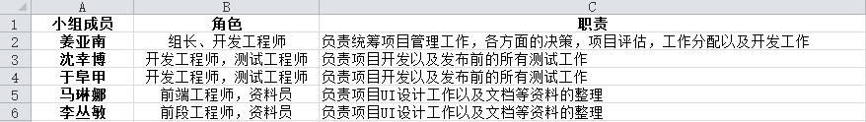
项目安排
小组分工

Slide 6
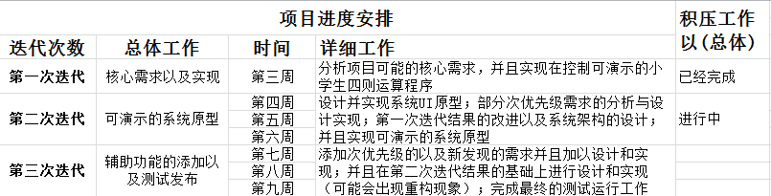
项目安排
进度安排

Slide 7
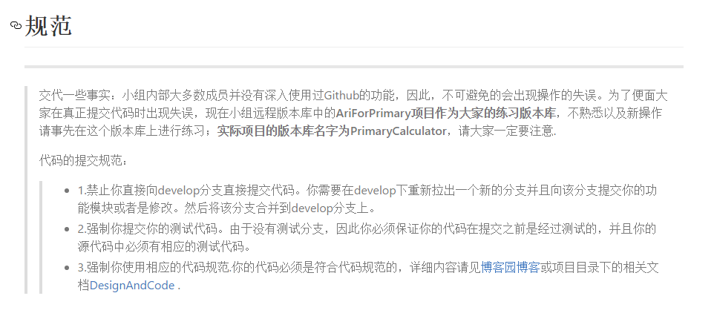
项目安排
编码以及代码提交约定

Slide 8
项目介绍
展示
视频操作预览
实际操作展示

Slide 9
项目介绍
视频操作预览

Slide 10
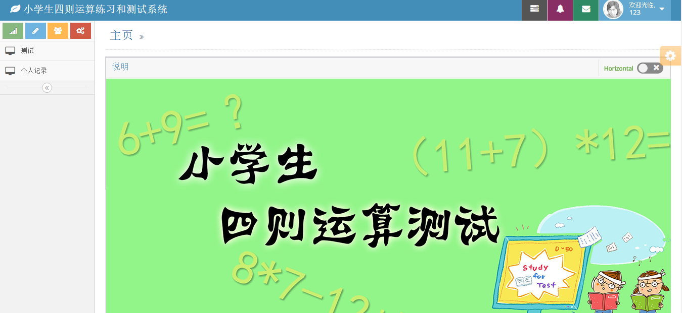
项目介绍
实际操作预览

Slide 11
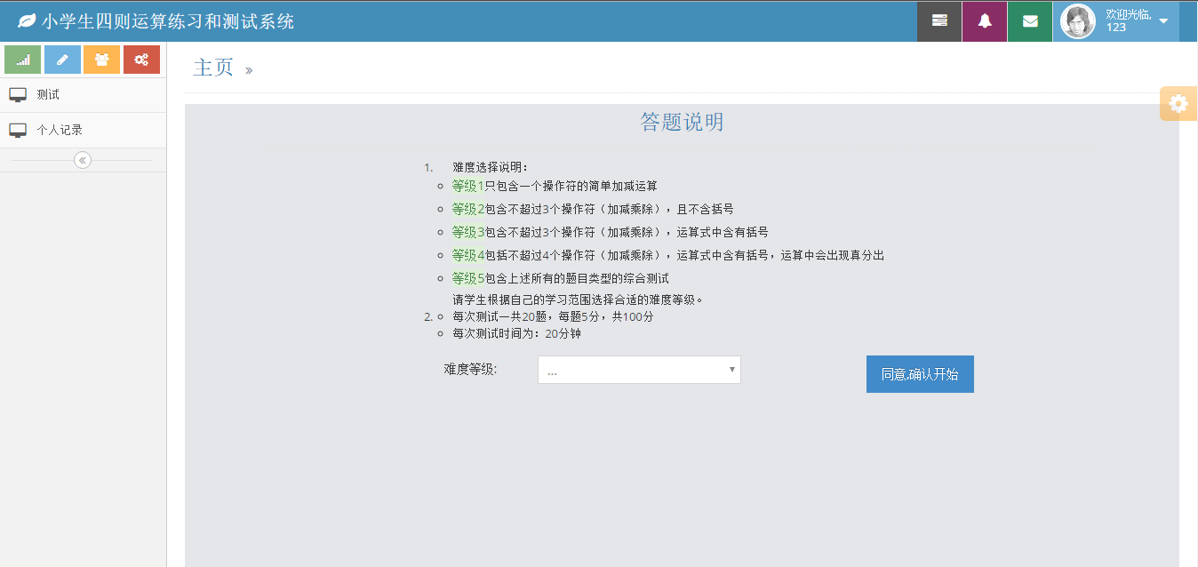
项目介绍
实际操作预览

Slide 12
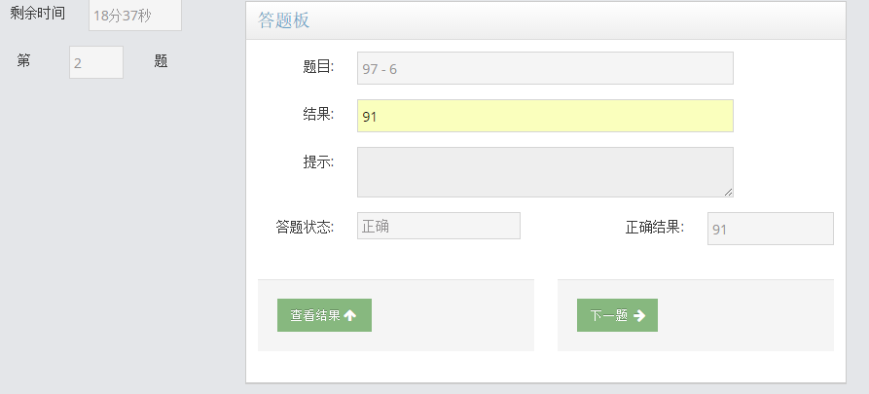
项目介绍
实际操作预览

Slide 13
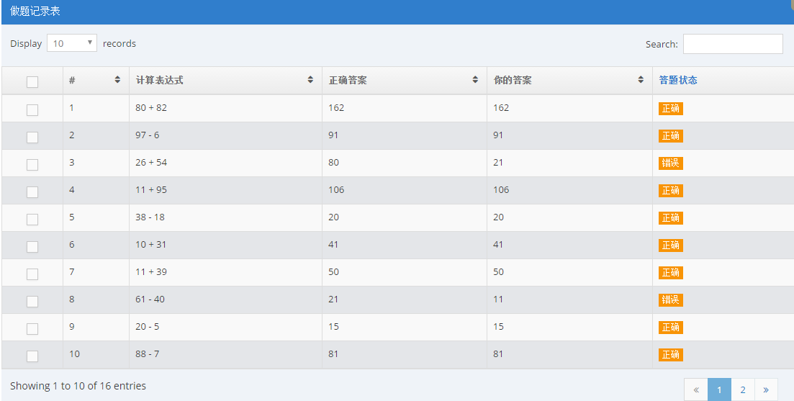
项目介绍
实际操作预览

Slide 14
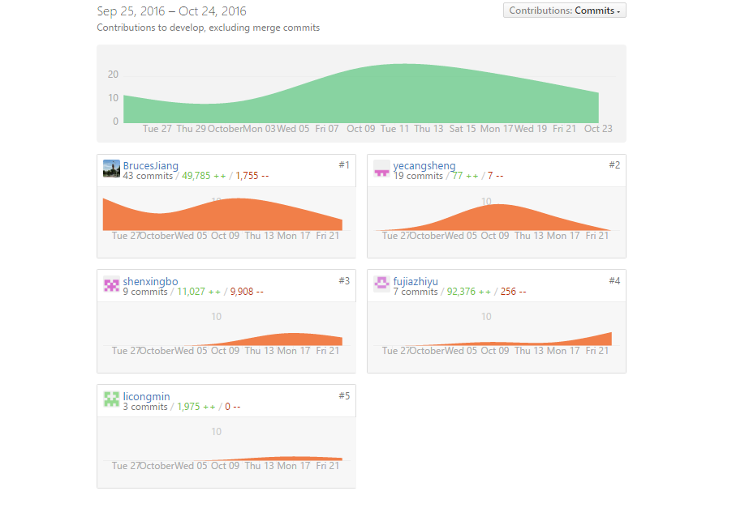
项目介绍
小组成员贡献

Slide 15
个人总结
姜亚南
这一次开发希望尝试一下所谓的敏捷。在一开始阶段所有的需求都是十分模糊，甚至没有。在后期开发过程中再详细确定甚至是提出来。一般而言，新需求的提出很大程度上会对现有的设计造成毁灭性的打击。在此次实现过程中我就遭受了这种痛苦，经历了几次部分以及近乎整体上的设计重构。或许是自己一开始的设计就显得稚嫩，但是，我仍旧说:嗯！敏捷约等于重构！可是，如果有好的设计，会不会好一点呢?又或者说，已经熟悉该领域的开发人员会不会更好呢？我觉的答案是肯定的。
小组内部沟通存在一些问题。一方面，自己的沟通能力有限，总是没有办法清晰准确的表达自己的观点。而且，沟通的方式存在问题。同样，对于需求的求改，对于需求细节的规定，对于设计的修改小组成员内部很多时候没有办法第一时间传递，这也造成了编码人员很多时候会有人修改自己的实现。
此路如此多坑，可依然美丽，只要你喜欢！！！

Slide 16
个人总结
沈幸博
每一次的实验，收获都很大。在这次的实验中，我们组采用的是敏捷过程，让我们真真切切的感受敏捷过程的优点和缺点。在以前，我们采用的都是瀑布模型，大部分的需求基本上在一开始的时间都是定好的，于是在产品最终的功能是很容易把握的。但是，在这次中我们在敏捷过程中，我们并没有把握好敏捷过程的度，在定需求的地方都是没有过多的文档记录，采用的都是站立会议的方式，结果，在项目的后期发现，做出来的东西和商量的差别很大。但是在过程中，我们也发现敏捷过程多于需求的变化反应要比其他的软件过程来的更加的快。所以在以后的项目中，我们在采用敏捷过程的时候， 应该做到的是把握敏捷的度。
其次，在这次实验中，我也新学会了不少的新知识，不如，git的使用。在项目一开始的时候，感觉是使用起来就是麻烦事，还不如不用好，但是，一旦上手，实在是神器。这激发了我更多的去学习新的工具，为以后的开发铺垫。

Slide 17
个人总结
于阜甲
在本项目开发过程中，我负责题库生成和展示用户总体信息统计展示的部分。下面是我的一些总结和收获：
1. 流程方面，项目开发的流程前期相当混乱，开了好几次会来确定需求，最终还是没有拿出一个成型的解决方案。以至于在后期敏捷开发的过程中，始终出现实现功能时在确定具体细节甚至明确功能的情况。更让人啼笑皆非的是，我组开始制定目标要做Jframe C/S模式开发本项目，后来突然转而B/S模式开发web项目，使得除了组长意外的其他coder措手不及。还好组长力挽狂澜，拯救了自己造成的混乱局面。在后期开发的过程中流程表现的相对出色。
2. 技术方面，项目采用JAVA这种开发环境非常灵活的技术，以至于开发前期并没有统一口径，组长采用idea + maven，而其他coder采用eclipse但是并没有纳入代码仓库。最后coder被迫和组长采用同一种方式，虽然这样强迫我们学习了新环境和新技术，并非是一件坏事，但是技术变动的提前声明没有做好导致了很多麻烦。另外，我们组队版本管理做的相对出色，采用每个人在自己fork的repos中修改各自的模块，尽量解耦，避免了很多不必要的冲突，本人在本次项目中对git又有了更深层次的理解，更加熟练的掌握git命令，以及好的git控制流程，期间本人也指导其他组重新建立他们的git体制，得到一致好评。
3. 时间方面，开发时间使用的相对短暂，虽然战线拉的很长，但是实际开发时间主要集中在后期，前期提交代码数量虽然庞大，但是后期开发的时间更显得捉襟见肘。可见在项目周期规划上还需要做出很大的改善。
4. 合作方面，我们组在开发过程中的分工明确，coder负责模块之间的耦合度相当低，但是这也导致了我们没有很好的沟通，对于事先的约定有着不同的理解。
综上，本次项目开发的经验收获颇丰，让本人认识到了自己的不足，无论是在沟通协作还是在技术推进方面，都有着一定程度的欠缺，在今后的学习开发过程中，一定努力完善自己，使自己做的更好。

Slide 18
个人总结
马琳娜
在这次四则运算的过程中学会了很多，也了解了团队合作会存在的种种问题，为我之后的工作学习积累了经验。
1.首先，本次项目一个很大的收获是学习了github的使用，在之前我并没有用过github，在刚刚接触的时候也是比较抵触，还是一味觉得，这并不需要，但是在后期看到它在版本维护，信息交流，团队合作一个文档等等方面的优点，觉得学习这个是一大收获。虽然过程中因为操作不熟悉，导致更换了一个版本库，但是我们大家后期还是比较熟悉git的使用。
2.就是对于团队合作中的交流问题，我们组在交流上存在这一些问题：线下交流，争论较多，浪费较长时间，有时好无法确定结果，导致有需要再选时间继续讨论，可能影响进程；线上交流，消息无法马上得到回应导致可以信息无法传递，例如本次开发遇到的数据库的问题就是有这个引起。我觉得虽然大家都有自己的想法，但是讨论过程中也不能一味的输出自己的想法，也需要听听他人的意见，最后大家明确的商量出一个结果，让之后的工作可以继续进行。
3.因为我们组长对于软件工程的了解，本次的开发还是属于比较完整，该有的工作或文档都有。他最整个流程的熟悉和控制，让我也知道在各个阶段都应该做些什么。

Slide 19
个人总结
李丛敏
在这次项目开发过程中，我学会了很多新的知识，同时也从该项目中认识到自己和团队存在的问题，以后不断改进。
1、GitHub的使用。起初对GitHub并不熟悉，在多次联系后，已可以熟练地进行操作,确实对团队项目的开发很有用处。
2、团队沟通问题。由于小组的沟通不畅导致系统开发过程中出现了很多问题。
3、经验。在团队协作中，沟通是很重要的，每个团队成员都是不同的个体，沟通起来确实不易，但是要积极寻找合理的沟通方式，这样才能发挥各自的长处，更好的合作。个人在技术方面存在欠缺，虽在这次开发过程中有所提高，但是在今后的学习中，也要不断学习相关知识，向身边的同学学习，提高自己的技术水平。
总之，通过这次合作开发项目，我认识到了在团队和自己存在的问题，今后的项目开发中，吸取经验教训，努力做得更好。

Slide 20
团队合作总结
问题
GitHub问题
由于有些组员对于GitHub并不熟悉，导致第一个共享库无法继续使用，最后迁移到另外一个共享库，把前面的当作是Git应用练习。
沟通问题
由于小组内部沟通不畅，导致很多时候对需求和设计的更改没有办法第一时间传递，这也导致了开发过程中经历了很多次的重构的过程。
其他问题
认为这个实现很简单，在开发时有些许拖延。

Slide 21
团队合作总结
解决方案
GitHub问题解决方案
在新的共享库的建好后，小组成员对GitHub的使用已相对熟练。所以，今后对不熟悉的工具，要多加练习。
沟通问题解决方案
重视沟通问题，要找到合适的沟通方法，认真听取别人的建议。
其他问题解决方案
要谦虚谨慎，对认为简单的事也要引起重视，一定要克服拖延症。

Slide 22
团队合作总结
虽然在团队合作中存在一些问题，但是小组成员在不断地磨合中，也能相互理解，相互学习，共同进步。

